Slide 1
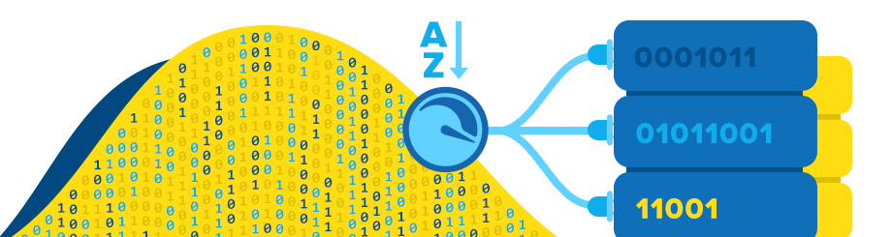
DMExpress 교육 자료
한국비지네스써비스㈜
2019.03.

Slide 2

누구나 쉽게 사용 (Ease of Use)
회사소개, DMX 개요
유용한 방안
사전 질문
기타 사항, 추가 사항

Slide 3


Slide 4






















About Syncsort
Multinational Software Company
1968년 설립, 북미, 유럽 및 아시아 지역에서 영업
50년 이상 성능 혁신
25개 이상의 특허 출원 및 발급
투자자:
FINANCE
INSURANCE & HEALTHCARE
TELECOMMUNICATIONS
RETAIL
PUBLIC SECTOR
DATA SERVICES
Large Global Customer Base
기업 및 전세계의 정부에 대한 데이터 통합 및 데이터 보호 솔루션 선두 업체
100 개국 이상에서 7,000 이상 고객에게 제공
Fortune 100 기업 84% 이상, Dow Jones 상장사 80% 이상
Syncsort Data Integration Offerings
빅 데이터 통합, 최적화 및 마이그레이션을 위한 고성능, 특수 용도의 데이터 통합 솔루션 DMExpress ™ 제품 군
z/OS 및 SAS 메인 프레임 환경을 위한 MFX™ 고성능 정렬 솔루션

Slide 5






About 한국비지네스써비스
회 사 명 : 한국비지네스써비스㈜
설립 년도 : 1973년 5월
본 사 : 서울시 서초구 반포본동
직 원 : 50 명
국내 최초의 SW 전문 판매 지원 회사 - 1992년 최초로 국내 SyncSort Solution 공급지원 - 풍부한 경험과 기술축적 - 30여 개 이상의 SyncSort 고객사

Slide 6
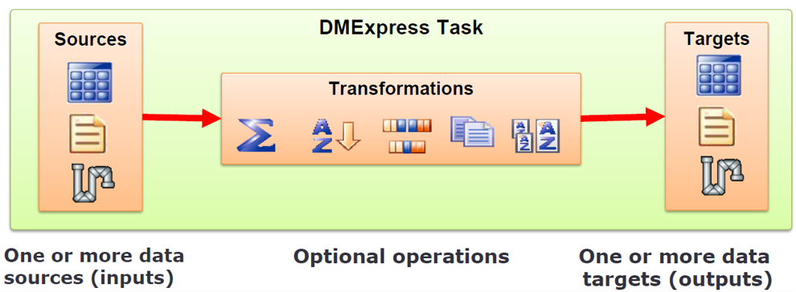
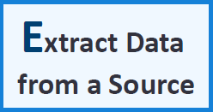

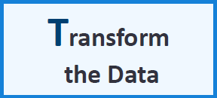
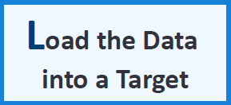








DMExpress Overview
(데이터 추출)
(데이터 가공)
(데이터 저장)
(예시)

Slide 7

DMExpress 데이터 처리 방식
Tables / files
Flat Files
RDBMS
Flat Files
Flat Files
RDBMS
Fixed / variable
Flat Files
Flat Files
Flat Files
Tables / files
Flat Files
RDBMS
RDBMS
Fixed / variable
Flat Files
RDBMS
Tables / files
Flat Files
RDBMS
RDBMS
RDBMS
Flat Files
Fixed / variable

Slide 8
DMExpress 지원 환경
Source/Target Packages
Connect | Amazon Redshift | Amazon S3 | Apache Avro | Apache Parquet | DB2/ UDB | Green plum | JDBC | My SQL | Netezza | NoSQL Databases |  | ODBC
Version | Current version on AWS | Current version on AWS | 1.7.6 | 1.6 | 9.7 and higher | 4.2 and higher | 3.0 compliant | 5.1.73 | 7.0.3 and higher | Hive Hive Server 2 | Other NoSQL Databases | Level 3 compliant
Connect | Oracle | Qlik | SQL Server | Sybase ASE | Sybase IQ | Teradata | Vertica | IBM Websphere MQ | Salesforce.com | SAP | Hadoop (HDFS) | Tableau
Version | 10g 이상 | QlikView data eXchange files | 2008 and higher | 15.0 and higher | 15.0 and higher | TD14 | 6.0 and higher | 7.0.1.3 and higher | 23.0, 24.0 and 25.0 | ECC 6.0 and higher | Apache 2.x | TDE API
Accelerators
Product | ACUCOBOL-GT | Micro Focus COBOL |  | Micro Focus Server | DB2 Load | UNIX System sort
Version | 6.2 and higher | Server Express 2 and higher | Net Express 4 and higher | 6 and higher | 9

Slide 9
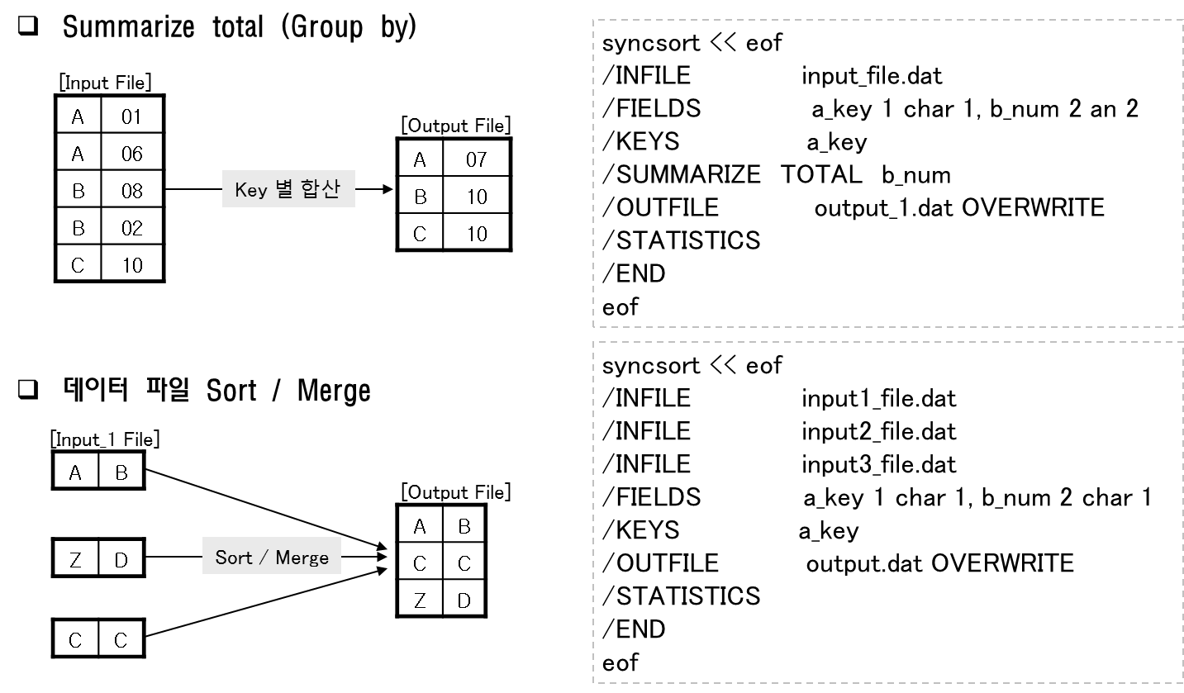
DMExpress Script
dmexpress
dmexpress

Slide 10
DMExpress 기능
기 능 | 기 능 상 세 설 명
SORT | 레코드 정렬 기능으로 다중 Sort키 적용 가능 시스템 Sort대비 5~10배의 Sort 성능 지원 사용자가 정의한 Sort Order 방식 지원
COPY | Sort작업 없이 필요한 레코드나 필드 추출 기능
MERGE | 2개 이상의 파일을 한 개의 파일로 병합하는 기능
JOIN | 파일을 Join하여 Left, Right, Inner, Outer Join 기능 서로 다른 파일을 비교할 수 있으며 CDC기능도 구현
REFORMAT | Source 파일에서 필요한 필드만 선택하여 추출가능 레코드 레이아웃 변경 및 추가된 신규 필드 추가
FILTER | 데이터 파티션과 레코드 선택 추출 조건에 따른 데이터 추출 기능으로 다중 output 지원
SUMMARIZE | 중복 데이터 제거 및 마스터 성 데이터 추출 기능 Sort 키 별 합산(Group by) 기능
기 능 | 기 능 상 세 설 명
Conversion | File Level, Record Level, Field Level 데이터 변환 필드 type이나 size를 변경하여 출력 가능
Aggregate | 동일 키 별 최대, 최소, 평균 값을 구하는 기능
Numbering | 레코드에 순차적으로 Numbering 하는 기능
고성능 연산 | Aggregate 기능을 고성능으로 처리
사칙연산 | 동일 레코드의 필드 간 사칙연산을 할 수 있는 기능
Date/Time 연산 | 일자,시간 데이터에 대한 +, - 를 할 수 있는 기능
BLANK 제거 | Blank 레코드를 일괄적으로 제거하는 기능

Slide 11
DMExpress 기능 : Join
Doe,Jane,65 Black St.,07677
Smith,John,12 Apple St.,10917
Central Valley, NY,10917
Woodcliff Lake,NJ,07677
DMExpress
Doe,Jane,65 Black St.,Woodcliff Lake,NJ,07677
Smith,John,12 Apple St.,Central Valley, NY,10917

Slide 12
DMExpress 기능 : Join
dmexpress << eof
/INFILE previous.dat ","
/FIELDS prv_a 1: - 1:,
prv_b 2: - 3:
/JOINKEY prv_a
/INFILE current.dat ","
/FIELDS cur_a 1: - 1:,
cur_b 2: - 3:
/JOINKEY cur_a
/JOIN UNPAIRED rightside only
/OUTFILE added.txt over
/STATISTICS
/COLLATINGSEQUENCE DEFAULT ASCII
/END
eof
dmexpress << eof
/INFILE previous.dat ","
/FIELDS prv_a 1: - 1:,
prv_b 2: - 3:
/JOINKEY prv_a
/INFILE current.dat ","
/FIELDS cur_a 1: - 1:,
cur_b 2: - 3:
/JOINKEY cur_a
/JOIN UNPAIRED leftside only
/OUTFILE deleted.txt over
/STATISTICS
/COLLATINGSEQUENCE DEFAULT ASCII
/END
eof

Slide 13
DMExpress 기능 : Join
/Join 옵션은 매치가 되지 않는 레코드 처리 시 사용하며,
이 옵션을 사용하면 매치가 되지 않는 레코드를 매치 되는 레코드와 함께 처리 할 수 있다.
/JOIN unpaird [leftside][rightside][only]
예) /JOIN unpaired leftside only
Left File
Right File
1
2
3
4
Join unpaired
1
2
3
nly
2
3
4
1
2
3
2
3
4
Join unpaired
nly
leftside
rightside
1
4
Join unpaired only

Slide 14
DMExpress 기능 : 여러 기능을 한 번에
All in One Pass!
Sorted, filtered, reformatted, aggregated and partitioned.
200005 CHK 83.73
200002 SAV 834.23
200001 MFUND 23.89
200011 CHK 62.92
200014 MFUND 5.92
200010 CHK 35.98
200012 MFUND 3.98
CHK,182.63
DMExpress
SAV,834.23

Slide 15
DMExpress 사용 유형 검토
TEXT File

Slide 16
DMExpress 실행 시 오류 확인
[DMExpress 8.0 AIX 5.1 Power 32-bit Copyright (c) 2016 Syncsort Inc.]
[For demo use only]
DMExpress : (OFNS) the output file "z.out" already exists; it is not superseded
DMExpress has aborted
# syncmsg OFNS
[DMExpress Message Utility Rel. 8.0 Copyright (c) 2016 Syncsort Inc.]
DMExpress : (OFNS) the output file "%.*s" already exists; it is not superseded
EXPLANATION:
The file you specified as target already exists. The action choice for this
target is to abort the task if the file already exists.
ACTION:
If you want to overwrite the existing file, or append your records to the
existing file, then change the action choice in the Target File dialog.
Enter a mnemonic or number for additional help, or blank to exit:
>

Slide 17

유용한 방안

Slide 18
MERGE
/INFILE sort_out1.dat STLF
/INFILE sort_out2.dat STLF
/INFILE sort_out3.dat STLF
/FIELDS F_1st 1 char 1,
F_2nd 2 en 1
/KEYS F_2nd
/MERGE
/OUTFILE sort_mrg1.dat over
/STAT
/END
/INFILE sort_out1.dat STLF
/INFILE sort_out2.dat STLF
/INFILE sort_out3.dat STLF
/FIELDS F_1st 1 char 1,
F_2nd 2 en 1
/MERGE
/OUTFILE sort_mrg.dat over
/STAT
/END
[DMExpress 8.4.12 Linux 2.6 x86_64 64-bit Copyright (c) 2015 Syncsort Inc.]
[For demo use only]
DMExpress : (DKEY) no sort or merge field has been specified; the default sort/merge field will be used
Minor exception(s) in options. Processing continues.

Slide 19
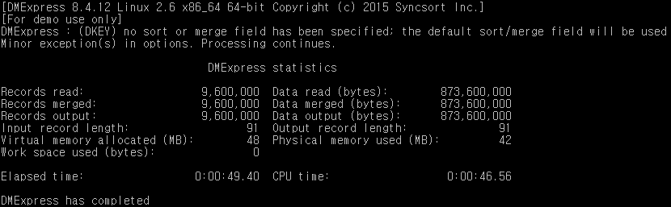
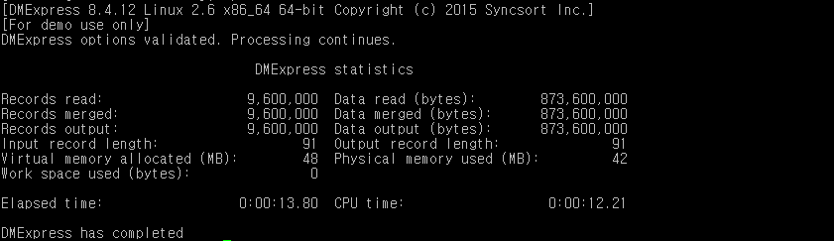
MERGE

Slide 20
DERIVEDFIELD
/DERIVEDFIELD blank " " char 24
/ DERIVEDFIELD blank 24" " char 24

Slide 21
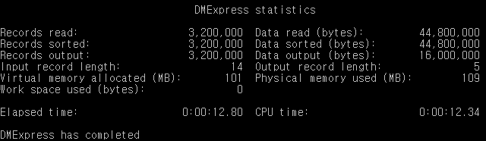
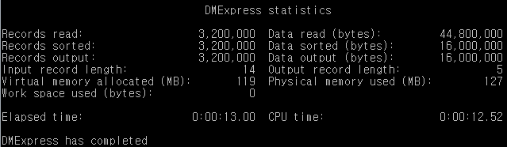
REFORMAT
/FIELDS
A_FD, B_FD, C_FD
/KEY A_FD
/OUTFILE
/REFORMAT
A_FD, B_FD
/FIELDS
A_FD, B_FD, C_FD
/KEY A_FD
/REFORMAT
A_FD, B_FD
/OUTFILE
/REFORMAT
A_FD, B_FD

Slide 22

사전 질문

Slide 23
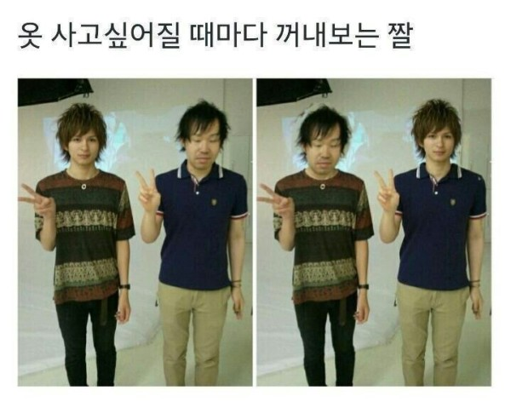
세상에 나쁜 옷은 없다

Slide 24
1) left outer join 의 경우 right 쪽에 값이 없을 경우 처리
- 임의의 값으로 세팅할 수 있는 방법
- 결과파일에서 필드 값이 없는 경우 condition 으로 체크 하는 방법
/INFILE Left_File.dat STLF
/FIELDS L_1st 1 char 3, L_2nd 4 en 3, L_3rd 7 char 3
/JOINKEY L_1st
/INFILE Right_File.dat STLF
/FIELDS R_1st 1 char 3, R_2nd 4 en 3, R_3rd 7 char 3
/JOINKEY R_1st
/JOIN UNPAIRED LEFTSIDE
/PADBYTE "*"
/OUTFILE Join_Out.dat over
/REFORMAT
left:L_1st, L_2nd, right:R_2nd, R_3rd
/STAT
/END

Slide 25
1) left outer join 의 경우 right 쪽에 값이 없을 경우 처리
- 임의의 값으로 셋팅할 수 있는 방법
- 결과파일에서 필드 값이 없는 경우 condition 으로 체크 하는 방법
/INFILE Null.dat STLF
/FIELDS 1st 1 char 3, 2nd 4 char 3, 3rd 7 char 3
/COPY
/CONDITION CHK_NULL 3rd = ""
/DERIVEDFIELD _abc if CHK_NULL then "***" else 3rd char 3
/OUTFILE Join_Null.dat overwrite
/REFORMAT
1st, 2nd, _abc
/STAT
/END

Slide 26
2) summarize 에서 사용할 수 있는 옵션 total 이외는 없는가?
/INFILE sum.dat STLF ","
/FIELDS 1st 1: -1: ,
2nd 2: -2: en,
3rd 3: -3:
/KEYS 1st desc
/SUMMARIZE
/OUTFILE sum_out.dat overwrite
/STAT
/END
AAA,1,TEST
AAA,2,TEST
AAA,3,TEST
BBB,3,TEST
BBB,2,TEST
BBB,1,TEST
BBB,4,TEST
CCC,1,TEST
DDD,2,TEST
DDD,1,TEST
EEE,1,TEST
EEE,1,TEST
DDD,2,TEST
CCC,1,TEST
BBB,3,TEST
AAA,1,TEST

Slide 27
2) summarize 에서 사용할 수 있는 옵션 total 이외는 없는가?
/INFILE a.txt ","
/FIELDS 1st 1: - 1:, 2nd 2: - 2: en, 3rd 3: - 3:
/KEYS 1st
/DERIVEDFIELD SPACE ""
/DERIVEDFIELD CM ","
/OUTFILE b.txt overwrite
/REPORT 1 LINES nodetail
/AGGREGATE max_2nd maximum 2nd en 3
/AGGREGATE min_2nd minimum 2nd en 3
/AGGREGATE avg_2nd average 2nd en 2
/AGGREGATE max_3rd maximum 3rd char 3
/AGGREGATE min_3rd minimum 3rd char 3
/COLUMNS SPACE
/SECTION 1st onbreak 1 lines
/SECTIONFOOTER
1st, CM, max_2nd, CM, min_2nd, CM, avg_2nd, CM, max_3rd, CM, min_3rd
/END
A,1,Z
A,2,Y,
A,3,X
A,10,W
A, 10, 1, 4,Z ,W

Slide 28
2) summarize 에서 사용할 수 있는 옵션 total 이외는 없는가?
/INFILE Input.txt ","
/FIELDS
1ST 1: -1:,
2ND 2: -2: EN,
3RD 3: -3:
/KEY 1ST
/DERIVEDFIELD MAX_2ND 2ND EN 1
/DERIVEDFIELD MIN_2ND 2ND EN 1
/DERIVEDFIELD AVG_2ND 2ND EN 5 1/2
/SUMMARIZE
TOTAL 2ND,
MAXIMUM MAX_2ND, MAXIMUM 3RD
MINIMUM MIN_2ND,
AVERAGE AVG_2ND
/OUTFILE Output.txt OVER
/REFORMAT
1ST, MAX_2ND, MIN_2ND, AVG_2ND, 3RD
/END
A,1,a
A,2,b
A,5,c
A,4,k
A,4,z
A,5,1, 3.20,z

Slide 29
3) 소트 결과를 하나의 소트문에서 입력 값으로 다시 사용하여 소트 할 수는 없나?
echo "
dmexpress '
/INFILE sort.dat STLF
/FIELDS 1st 1 char 1, 2nd 2 en 1
/KEYS 1st desc
/OUTFILE 1 OPEN STLF
/STAT
/END ' | dmexpress '
/INFILE 0 OPEN STLF
/FIELDS F_1st 1 char 1, F_2nd 2 en 1
/KEYS F_2nd
/OUTFILE sort_out.dat over
/STAT
/END ' " | sh
A1
A2
A5
A3
B7
B3
C1
A4
C3
C2
C1
A1
C2
A2
C3
B3
A3
A4
A5
B7

Slide 30
4) 데이터 유형/널 값 인식/데이터 간 형 변환 규칙
Data Type | Keyword | Length(bytes)
ASCII numeric leading embedded sign decimal, Micro Focus format | LZ | 1-31
ASCII numeric leading embedded sign decimal, alternative format | LP | 1-31
ASCII numeric trailing embedded sign decimal, Micro Focus format | ZD | 1-31
ASCII numeric trailing embedded sign decimal, alternative format | TP | 1-31
ASCII numeric leading separate sign decimal | LS | 2-32
ASCII numeric trailing separate sign decimal | TS | 2-32
ASCII numeric – unsigned decimal (positional) | AN | 1-31
ASCII numeric – unsigned decimal (delimited) | AN | 1-65,535
Binary floating point – single precision | FLOAT | 4
Binary floating point – double precision | DFLOAT | 8
Binary signed integer | INTERGER | 1-8
Binary unsigned integer | UNINTEGER | 1-8
Bit | BIT | 1-65,535 bits
Character | CHARACTER | 1-65,535
Date/Time | DATETIME | 1-65,535
Edited numeric | EN | 1-65,535
Packed decimal | PD | 1-16

Slide 31
4) 데이터 유형/널 값 인식/데이터 간 형 변환 규칙
To -→ From: | AN | BIT | CH | DFLOAT | EN | FLOAT | INT | LP | LS | LZ | PD | TP | TS | UNIT | ZD
AN | * |  |  |  | * |  | * | * | * | * | * | * | * | * | *
BIT |  | *
CH |  |  | *
DFLOAT |  |  |  | * | * | *
EN |  |  |  | * | * | * | * | * | * | * | * | * | * |  | *
FLOAT |  |  |  | * | * | *
INT |  |  |  | * | * | * | * | * | * | * | * | * | * |  | *
LP |  |  |  |  | * |  | * | * | * | * | * | * | * |  | *
LS |  |  |  |  | * |  | * | * | * | * | * | * | * |  | *
LZ |  |  |  |  | * |  | * | * | * | * | * | * | * |  | *
PD |  |  |  |  | * |  | * | * | * | * | * | * | * |  | *
TP |  |  |  |  | * |  | * | * | * | * | * | * | * |  | *
TS |  |  |  |  | * |  | * | * | * | * | * | * | * |  | *
UINT | * |  |  | * | * | * | * | * | * | * | * | * | * | * | *
ZD |  |  |  |  | * |  | * | * | * | * | * | * | * |  | *

Slide 32
4) 데이터 유형/널 값 인식/데이터 간 형 변환 규칙
Date Element | Length (bytes) | Example
YEAR | 4 | 1991
YY | 2 | 90
MM | 2 | 6
MM0 | 2 | 08
MMTH | 4 | 1st
MON | 9* | November
MN | 3* | Jun
DD | 2 | 5
DD0 | 2 | 09
DDTH | 4 | 4th
DAY | 9* | Tuesday
DY | 3* | Wed
Date Element | Length (bytes) | Example
HH | 2 | 2
HH0 | 2 | 16
HR | 2 | 7
HR0 | 2 | 11
MI | 2 | 0
MI0 | 2 | 59
SE | 2 | 1
SE0 | 2 | 25
AM | 2* | pm
A.M. | 4* | a.m.
Default Date Edit Mask → (MM0/DD0/YEAR)

Slide 33
4) 데이터 유형/널 값 인식/데이터 간 형 변환 규칙
Record Format | Keyword
Fixed length | FIXED | standard_terminator = CR, LF, CRLF customer_terminator = character, character_pair
Forturan Unformatted | FORTRANUNFORMATTED
Micro Focus line sequential | MFLINESEQUENTIAL
Micro Focus variable length | MFVARIABLE
Stream | STREAM [standard_terminator] CUSTOMSTREAM [customer_terminator]
Variable length | VARIABLE
1) Fixed length - binary 데이터가 포함된 레코드 처리 시 사용 - 모든 레코드의 길이가 동일 해야 하며 정확한 레코드 길이를 명시 해야 함 2) Stream - 일반적인 text 데이터 처리 시 사용 - 레코드의 길이는 최대길이보다 크게 명시하면 됨. 길이를 짧게 명시해도 실행은 되지만 경고 메세지가 나오고 명시한 레코드길이만 처리 됨 - standard_terminator ① CR : carriage return(X`0D`) 이 각 레코드의 terminate ② LF : Linefeed (X`0A`) 가 각 레코드의 terminate (UNIX 텍스트 파일) ③ CRLF : carriage return-linefeed (X`0D0A`) 가 각 레코드의 terminate (윈도우 텍스트 파일)

Slide 34
5) 소트 내에서 날짜연산 방법
예) 현재날짜 - 1달, 현재 월의 말일 자, 전월의 말일 자 등
/INFILE YYYYMM.dat STLF 512
/FIELDS
key 1 char 3,
TD1 4 datetime (yearmm0),
TD2 10 datetime (yearmm0dd0)
/COPY
/DERIVEDFIELD GB " -> "
/DERIVEDFIELD G1 " | "
/DERIVEDFIELD _mm1 FUNCTIONCALL DateAdd(TD1, -1, 'MONTH')
/DERIVEDFIELD _lastday FUNCTIONCALL DateLastDay(TD2, 'MONTH')
/OUTFILE YYYYMM_Out.dat overwrite
/REFORMAT
key, TD1, GB, _mm1, G1, TD2, GB, _lastday
/END
AAA201608 20160810
BBB201611 20161110
CCC201601 20160110
AAA201608 -> 201607 | 20160810 -> 20160831
BBB201611 -> 201610 | 20161110 -> 20161130
CCC201601 -> 201512 | 20160110 -> 20160131

Slide 35
6) 숫자유형 반올림처리 가능한지?
/INFILE A_File.dat
/FIELDS 1st 1 char 1,
2nd 2 en 8,
3rd 2 en 5
/COPY
/DERIVEDFIELD new_2nd 2nd / 1.1 (ZZZZZZZ9)
/DERIVEDFIELD new_3rd 2nd / 1.1 en 8 4/0
/DERIVEDFIELD new_4th 3rd / 1.1 (ZZZZZZ9)
/OUTFILE B_File.dat over
/REFORMAT 1st, new_2nd, new_3rd, new_4th
/STATISTICS
/END
A 2222.78B
A 222.78B
A 2021 2,021 2020
A 203 203 202
2222.78 / 1.1 =
222.78 / 1.1 =
2,020.709
202.527
2222 / 1.1 =
222 / 1.1 =
2,020.000
201.818

Slide 36

기타 사항

Slide 37




혼자서 커플사진 찍는 법

Slide 38
구분자 2Byte 이상
/INFILE multi_delimiter.txt "!|!"
/FIELDS
1st 1: -1: ,
2nd 2: -2: en,
3rd 3: -3:
/KEY 1st
/SUMMARIZE
/STABLE
/OUTFILE out_min_fin.txt over
/REFORMAT 1st, 3rd
/STAT
/END
A!|!1!|!D
A!|!4!|!C
A!|!5!|!B
B!|!1!|!F
B!|!3!|!E
B!|!7!|!G
C!|!5!|!H
A!|!D
B!|!F
C!|!H

Slide 39
데이터 처리 (compress 와 truncate)
1. compress
- character type인 경우 : 필드 전체가 공백인 경우 공백 제거.
- numeric type인 경우 : 앞쪽의 0 또는 공백 제거.
1) char type인 경우
/DERIVEDFIELD com_name name compress
2) numeric type인 경우
/DERIVEDFIELD com_num num compress
2. truncate
char type 필드의 오른쪽 공백만을 모두 제거.
1) char type인 경우
/DERIVEDFIELD trun_name name truncate
name | com_name
“ ” | “”
“DMEx ” | “DMEx ”
num | com_num
“00000” | “0”
“1200” | “1200”
“ 1200” | “1200”
name | trun_name
“ ” | “”
“DMEx ” | “DMEx”
“ DMEx ” | “ DMEx”

Slide 40
필드 Length 계산
/INFILE len.dat STLF 512 ","
/FIELDS key 1: -1:,
a1 2: -2:, a2 3: -3:, a3 4: -4:, a4 5: -5:
/KEYS a1
/DERIVEDFIELD LEN_A4 FUNCTIONCALL LENGTHOF(A4)
/OUTFILE len_out.dat overwrite
/REFORMAT
key,
a1, a2, a3, a4,
LEN_A4
/STATISTICS
/END
A,1,11,111,1111
B,22,222,2222,2
C,333,3333,3,33
D,4444,4,44,444
A,1,11,111,1111,0000000004
B,22,222,2222,2,0000000001
C,333,3333,3,33,0000000002
D,4444,4,44,444,0000000003

Slide 41
COPY, KEY, MERGE 이용한 파일 병합 (설명)
Syncsort 명령어 | 기능 설명 | Temp 디렉토리 사용 | Output File 상태 | 비고
/COPY | 단순 Copy 작업으로 두 개 이상의 input 파일을 병합 | X ( Input file -> Output file ) | Append 상태로 결과 출력 (Sort 안 됨) | Sort 작업 없이 바로 결과 출력 됨
/KEY | 두 개 이상의 input 파일을 읽어서 사용자가 지정한 Sort key 필드를 기준으로 Sort하면서 파일 병합 진행 | O ( Input file Output file ) ┕> Temp file ┛ | Sort 된 상태로 결과 출력
/MERGE | 이미 사용자가 지정한 Sort key 필드를 기준으로 Sort 된 두 개 이상의 input 파일을 병합하는 기능 | X ( Input file -> Output file ) | Sort 된 상태로 결과 출력 | 중복된 Sort 작업을 피할 수 있음

Slide 42
COPY, KEY, MERGE 이용한 파일 병합 (예시)
(Key 필드는 빨간색 글자로 가정)
Syncsort 명령어 | Input_File_1 | Input_File_2 | Output_File (결과) | Syncsort Script | 비고
/COPY | A001AA C002AA | D001BB B002BB E003BB | A001AA C002AA D001BB B002BB E003BB | /INFILE Input_File_1 /INFILE Input_File_2 … /COPY … /OUTFILE Output_File | /INFILE에 기술한 순서대로 Append 됩니다.
/KEY | A001AA C002AA | D001BB B002BB E003BB | A001AA B002BB C002AA D001BB E003BB | /INFILE Input_File_1 /INFILE Input_File_2 … /KEY sort_key_field … /OUTFILE Output_File | /WORKSPACE 명령을 꼭 사용해야 합니다. /WORKSPACE는 Sort Temp 디렉토리 지정하는 명령 입니다.
/MERGE | A001AA C002AA | B002BB D001BB E003BB | A001AA B002BB C002AA D001BB E003BB | /INFILE Input_File_1 /INFILE Input_File_2 … /KEY sort_key_field /MERGE … /OUTFILE Output_File | Input File이 Sort가 되어 있어야 합니다.

Slide 43
Sample Script
DUP_OUTPUT.DAT
A1
A2
A3
C5
C6
INPUT.DAT
A1
A2
A3
B4
C5
C6
Z7
UNIQ_OUTPUT.DAT
B4
Z7

Slide 44
Sample Script
/INFILE input.dat
/FIELDS a_key 1 char 1,
b_num 2 en 1
/KEYS a_key
/DERIVEDFIELD new_no 1 en 2
/REFORMAT a_key, b_num, no
/SUMMARIZE TOTAL new_no
/CONDITION CND_Dup new_no = 1
/OUTFILE Uniq_Out.dat overwrite
/REFORMAT a_key, b_num
/INCLUDE CND_Dup
/STATISTICS
/END
/INFILE Uniq_Out.dat
/FIELDS a_key 1 char 1,
b_num 2 en 1
/JOINKEY a_key
/INFILE input.dat ","
/FIELDS d_key 1 char 1,
e_num 2 en 1
/JOINKEY d_key
/JOIN UNPAIRED RIGHTSIDE ONLY
/OUTFILE Dup_Out.dat overwrite
/REFORMAT RIGHT:d_key, e_num
/STATISTICS
/END

Slide 45
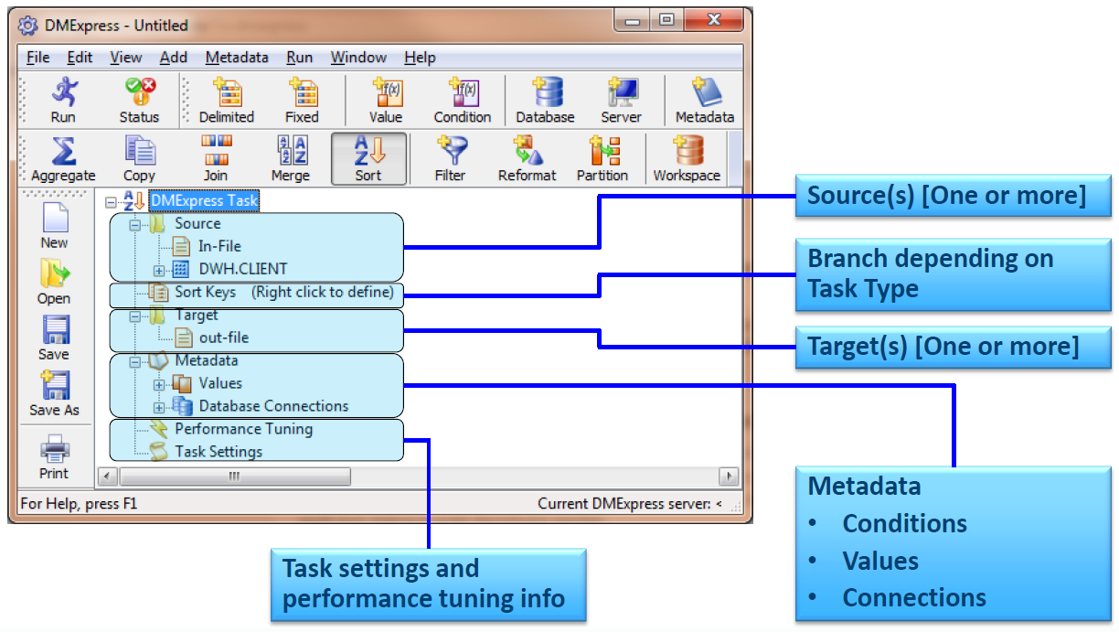
개발 방식 : DMExpress GUI (간단한 화면 구성)

Slide 46
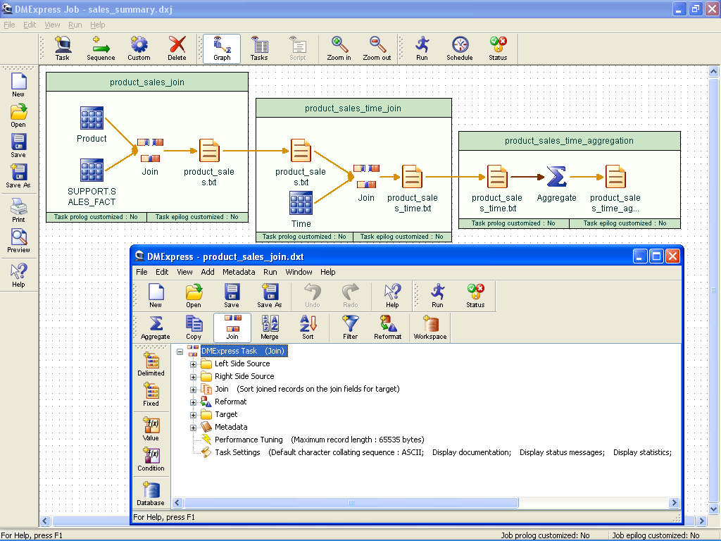
DMExpress GUI

Slide 47
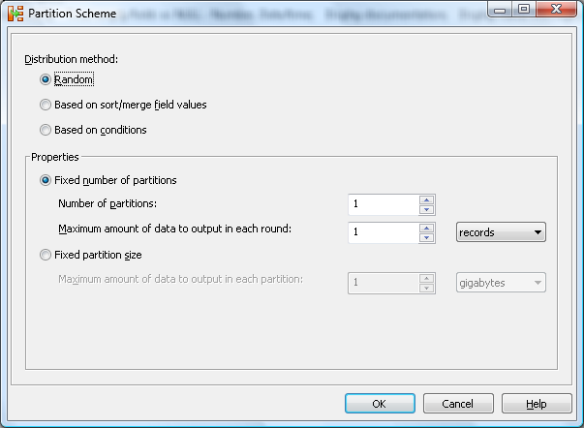
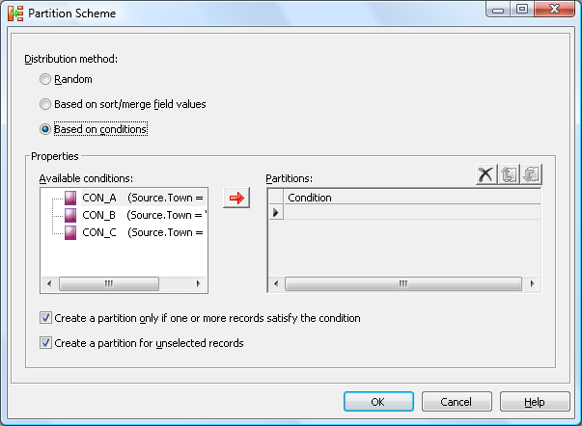
DMExpress 기능 : Partition

Slide 48

적용방안
DBMS (개발 DB)
테스트 서버
Oracle 11g
DMExpress
SAM File
SAM File
Unload
DMExpress
Sort, Join, Filter
②
Load
DMExpress
①
SQL
Job | 구분 | DMExpress 실행 시간 | SQL 실행 시간 | SQL 대비DMExpress성능 | 비고
DM 발송 고지서 생성 업무 | 시간 | 3시간 54분 | 80시간 | 배치 시간 20배 향상 (76시간 절감) | 테스트 서버
 | 분 환산 | 234분 | 4,800분

Slide 49

추가 기타 사항

Slide 50


초보운전 주인놈을 만났을때!

Slide 51
Wildcard를 이용한 여러 개 파일 입력 방법
/INFILE T*.DAT
/COPY
/OUTFILE T_ALL.DAT overwrite
/STATISTICS
/END
DMExpress : (DFNF) data file "T*.DAT" does not exist
DMExpress has aborted
/INFILE “T*.DAT” EXPANDWILDCARDS
/COPY
/OUTFILE T_ALL.DAT overwrite
/STATISTICS
/END
Wildcard Character 사용 방법
DMExpress options validated. Processing continues.
DMExpress has completed

Slide 52
Wildcard를 이용한 여러 개 파일 입력 방법
/INFILE T*.DAT
/COPY
/OUTFILE T_ALL.DAT overwrite
/STATISTICS
/END
DMExpress : (DFNF) data file "T*.DAT" does not exist
DMExpress has aborted
/INFILE “T*.DAT” EXPANDWILDCARDS
/COPY
/OUTFILE T_ALL.DAT overwrite
/STATISTICS
/END
Wildcard Character 사용 방법
DMExpress options validated. Processing continues.
DMExpress has completed

Slide 53
DEBUGGING 방법 (export DMX_DISPLAY_RECORD_NUMBER_WITH_WARNINGS=0)
/INFILE K1.DAT
/FIELDS 1st_FD 1: -1:
2nd_FD 2: -2: en
/KEYS 1st_FD
/SUMMARIZE TOTAL 2nd_FD
/OUTFILE K1.OUT overwrite
/STATISTICS
/END
A,A0
B,20
C,30
D,90
A,90
B,B1
DMExpress options validated. Processing continues.
DMExpress : (CVROP) unable to interpret X'4130' as edited numeric at position 3
(RECORD) Record is :
A,A0
DMExpress : (CVROP) unable to interpret X'4231' as edited numeric at position 3
(RECORD) Record is :
B,B1
DMExpress has completed

Slide 54
DEBUGGING 방법 (export DMX_DISPLAY_RECORD_NUMBER_WITH_WARNINGS=1)
/INFILE K1.DAT
/FIELDS 1st_FD 1: -1:
2nd_FD 2: -2: en
/KEYS 1st_FD
/SUMMARIZE TOTAL 2nd_FD
/OUTFILE K1.OUT overwrite
/STATISTICS
/END
A,A0
B,20
C,30
D,90
A,90
B,B1
DMExpress options validated. Processing continues.
DMExpress : (CVROP) unable to interpret X'4130' as edited numeric at position 3
(RECORDNUM) Record 1 from source 1
(RECORD) Record is :
A,A0
DMExpress : (CVROP) unable to interpret X'4231' as edited numeric at position 3
(RECORDNUM) Record 6 from source 1
(RECORD) Record is :
B,B1
DMExpress has completed

Slide 55
FUNCTIONCALL 기능들
/FIELDS 1st 1: -1:,
2nd 2: -2: en,
3rd 3: -3:,
4th 4: -4: datetime(YEARMM0DD0)
/DERIVEDFIELD new_3rd FUNCTIONCALL LENGTHOF(3rd) compress
/DERIVEDFIELD sub_3rd FUNCTIONCALL Substring(3rd, 1, 4)
/DERIVEDFIELD Ins_3rd FUNCTIONCALL InString(3rd, "B") en 1
A,10,HW생명,20170801
B,20,KoreaBS,20170802
C,30,대한민국,20170803
D,90,가나다라,20170804
A,90,가나다라1,20170804
B,10,가나다라12,20170804
E,2*,KoreaBS,20170802
A,10,6, HW생, 0,1,1,HW생명
A,90,9, 가나, 0,1,1,하나다라1
B,20,7, Kore, 6,1,1,KoreaBS
B,10,10,가나, 0,1,1,하나다라12
C,30,8, 대한, 0,1,1,대한민국
D,90,8, 가나, 0,1,1,하나다라
E,2*,7, Kore, 6,1,0,KoreaBS

Slide 56
FUNCTIONCALL 기능들
/FIELDS 1st 1: -1:,
2nd 2: -2: en,
3rd 3: -3:,
4th 4: -4: datetime(YEARMM0DD0)
/DERIVEDFIELD dat_4th FUNCTIONCALL IsValidDate(4th) en 1
/DERIVEDFIELD num_2nd FUNCTIONCALL IsValidNumber(2nd) en 1
/DERIVEDFIELD rep_3rd FUNCTIONCALL Replace(3rd, "가", "하")
A,10,HW생명,20170801
B,20,KoreaBS,20170802
C,30,대한민국,20170803
D,90,가나다라,20170804
A,90,가나다라1,20170804
B,10,가나다라12,20170804
E,2*,KoreaBS,20170802
A,10,6,HW생,2, 1,1,HW생명
A,90,9,가나,0, 1,1,하나다라1
B,20,7,Kore,6, 1,1,KoreaBS
B,10,10,가나,0, 1,1,하나다라12
C,30,8,대한,0, 1,1,대한민국
D,90,8,가나,0, 1,1,하나다라
E,2*,7,Kore,6, 1,0,KoreaBS

Slide 57
STABLE 기능
/INFILE K3.DAT
/FIELDS 1st_FD 1: -1:
2nd_FD 2: -2: en
/KEYS 1st_FD
/OUTFILE K3.OUT overwrite
/STATISTICS
/END
AAA,01
AAA,02
AAA,11
AAA,12
AAA,03
AAA,04
AAA,13
AAA,14
BBB,01
BBB,02
BBB,11
BBB,12
BBB,03
BBB,04
BBB,13
BBB,14
AAA,11
AAA,02
AAA,01
AAA,12
AAA,04
AAA,03
AAA,13
AAA,14
BBB,02
BBB,01
BBB,04
BBB,12
BBB,11
BBB,03
BBB,13
BBB,14

Slide 58
STABLE 기능
/INFILE K3.DAT
/FIELDS 1st_FD 1: -1:
2nd_FD 2: -2: en
/KEYS 1st_FD
/STABLE
/OUTFILE K3.OUT overwrite
/STATISTICS
/END
AAA,01
AAA,02
AAA,11
AAA,12
AAA,03
AAA,04
AAA,13
AAA,14
BBB,01
BBB,02
BBB,11
BBB,12
BBB,03
BBB,04
BBB,13
BBB,14
AAA,01
AAA,02
AAA,11
AAA,12
AAA,03
AAA,04
AAA,13
AAA,14
BBB,01
BBB,02
BBB,11
BBB,12
BBB,03
BBB,04
BBB,13
BBB,14

Slide 59
NOEXECUTE 기능
[DMExpress 9.2.5 AIX 6.1 Power 64-bit Copyright (c) 2017 Syncsort Inc.]
DMExpress has completed
/NOEXECUTE
/INFILE K3.DAT
/FIELDS 1st_FD 1: -1:
2nd_FD 2: -2: en
/KEYS 1st_FD
/STABLE
/OUTFILE K3.OUT overwrite
/STATISTICS
/END
[DMExpress 9.2.5 AIX 6.1 Power 64-bit Copyright (c) 2017 Syncsort Inc.]
DMExpress : (DFNF) data file "K13.dat" does not exist
DMExpress has aborted

Slide 60
customstream 기능
/INFILE MAIL_ADDR.DAT customstream ";"
/FIELDS 1st_FD 1 char 1
/KEYS 1st_FD
/OUTFILE REPORT1.OUT stlf over
/STATISTICS
/END
MAIL_ADDR.DAT
jslee@kbscom.co.kr;ljs@kbscom.co.kr;libero@kbscom.co.kr;smpark@kbscom.co.kr;kbpark@kbscom.co.kr;ysgo@kbscom.co.kr;
REPORT1.OUT
jslee@kbscom.co.kr
ljs@kbscom.co.kr
libero@kbscom.co.kr
smpark@kbscom.co.kr
kbpark@kbscom.co.kr
ysgo@kbscom.co.kr

Slide 61

감사합니다.
개발은 단순하게 처리 시간은 짧게

Slide 62

Q&A
내가 배트맨
이었다니!?
Question?

